Slide 1
KATAMINO
Recherche de solutions dans une grille finie par simulation numérique

Slide 2
KATAMINO
Recherche de solutions dans une grille finie par simulation numérique

Slide 3
SOMMAIRE
Introduction
Définitions
Règles et but du jeu ???
Différentes méthodes envisagées
Modélisation choisie
Par force brute
Avec un algorithme glouton
Conclusion (et ouverture sur les polyominos?)

Slide 4
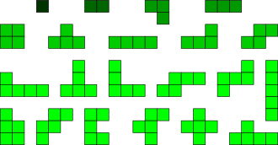
INTRODUCTION - Définitions
Exemples de polyominos

Slide 5
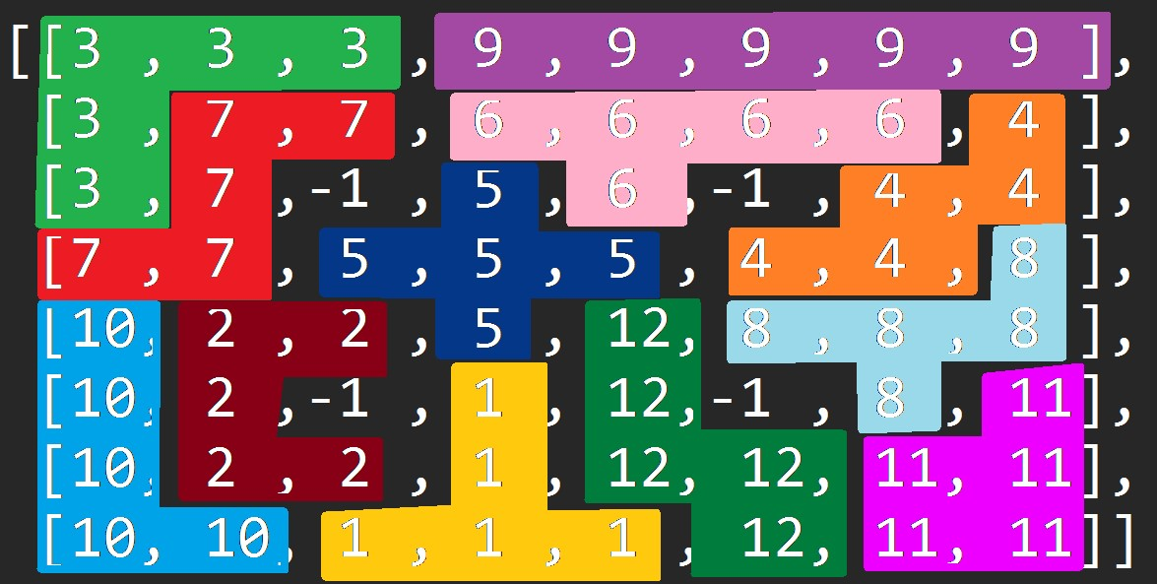
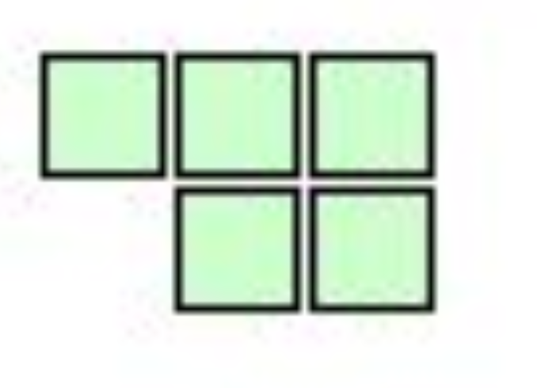

MODÉLISATION CHOISIE
Mettre une image des
Kataminos avec les noms
Qu’on a choisi ?
Notes:
Penser à renommer les kataminos

Slide 6
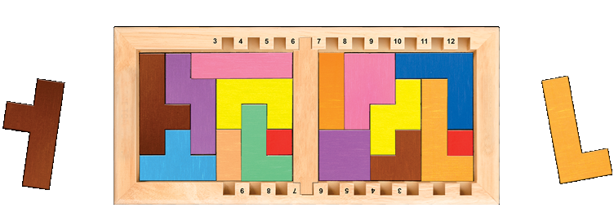
INTRODUCTION - Définitions

Slide 7
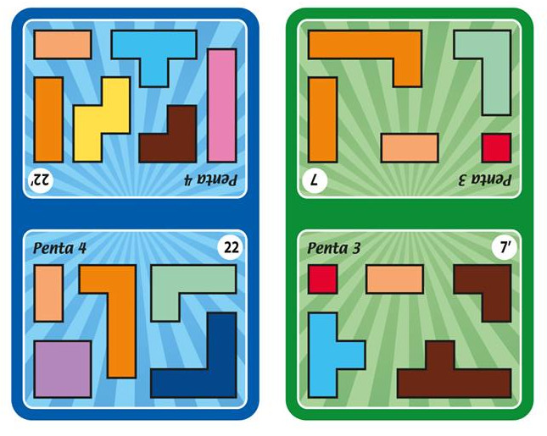
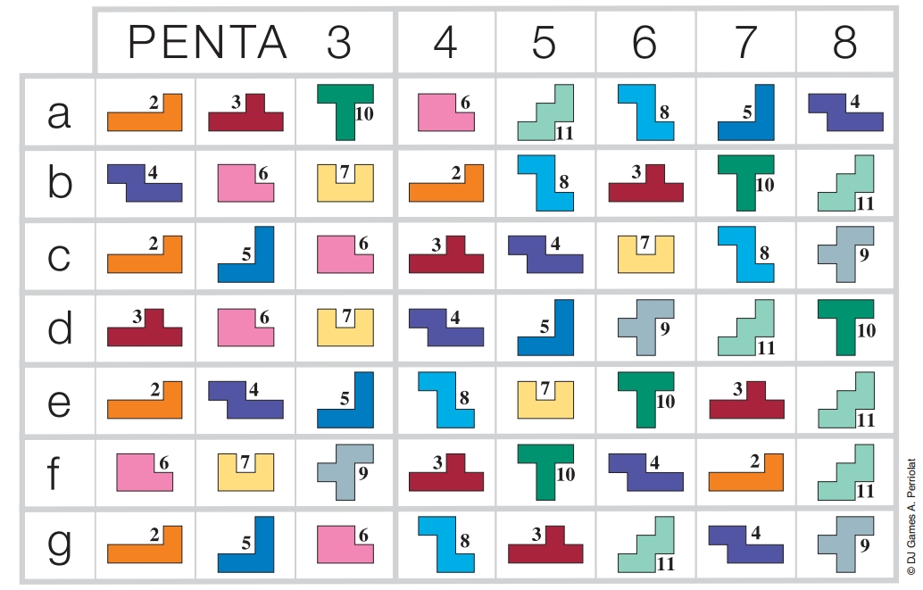
INTRODUCTION – Règles et but du jeu
Notes:
À supprimer

Slide 8
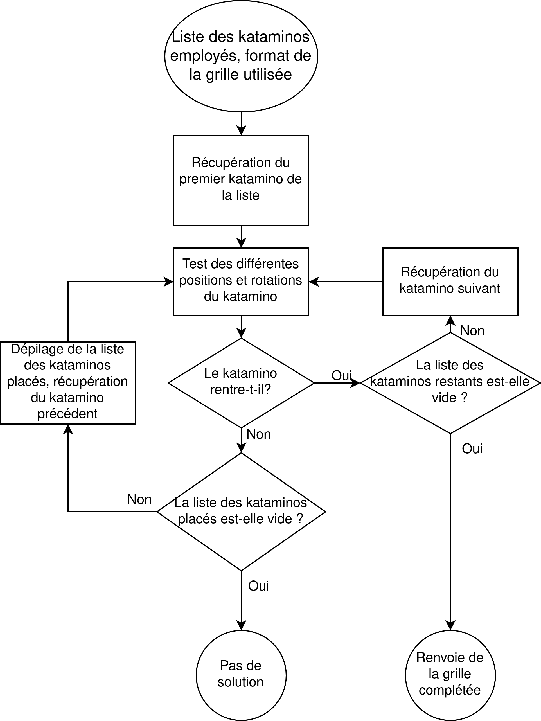
DIFFÉRENTES MÉTHODES ENVISAGÉES – Par force brute
Simple à concevoir
Renvoie une solution si elle existe
Aucune optimisation : (complexité?)
Peu d’information à tirer
Notes:
Andreas a changé le truc logique

